Slide 1

게임공학과 2015180023 엄동연(C반)
탈
정왕

Slide 2
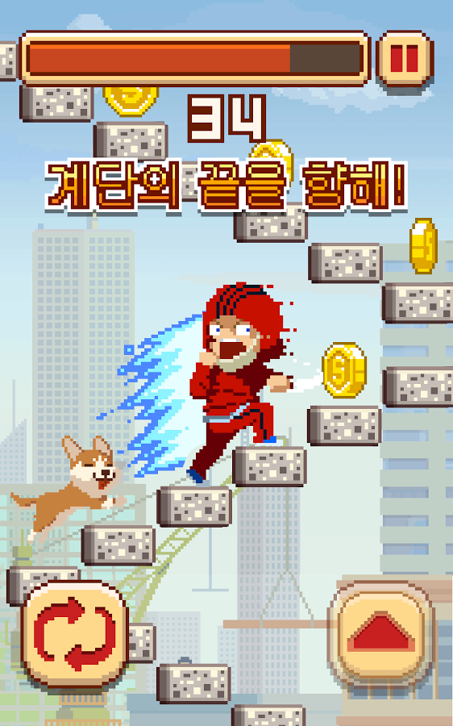
게임컨셉
“끝없는 계단을 탈출하자”
간단한 두가지(올라가기,방향전환)의 키보드 입력을 받아
진행하는 쉽지만 중독성 있는 게임

Slide 3
내용 | 기본 범위 | 실제 개발 완료 범위 | 추가 구현 | 진척도
캐릭터 컨트롤 | 방향전환과 오르기(키보드 입력) | 방향전환과 오르기 + 아이템사용 | 아이템사용 | 100%
맵 | 종 스크롤으로 맵 이동 3개의 스테이지(KPU-이마트-정왕역) 계단을 일정수준 올라가면 스테이지가 전환되는 형식 | 맵3종 + 무한계단모드 | 무한계단모드 | 100%
난이도 | 스테이지 올라 갈때마다 난이도증가 | 스테이지 올라 갈 때마다 난이도 증가 ( 타이머 감소 속도 빨라짐) | - | 100%
아이템 | 추가 목숨 | 추가 목숨, 시간 게이지 멈춤 | 시간 게이지 멈춤 | 100%
게임 기능 | 한 계단마다 점수 증가 일정 점수 흭득시 스테이지전환 점수는 골드가 됨 골드로 아이템 구매가능 | 한 계단마다 점수 증가 일정 점수 흭득 시 스테이지전환 점수는 골드가 됨 골드로 아이템 구매가능 키보드를 누르면 아이템사용 무한계단모드 | 무한계단모드 추가 | 100%
사운드 | 배경음 버튼효과음 캐릭터이동음 실패 및 성공 효과음 | 배경음 버튼효과음 캐릭터이동음 실패 및 성공 효과음 스테이지 전환 효과음 | 스테이지 전환 효과음 | 100%
애니메이션 | 오르기 방향전환 시간 게이지 게임 실패, 게임 성공 | 오르기 방향전환 시간 게이지 게임 실패, 게임 성공 | - | 100%

Slide 4
개발계획 및 결과
일정 | 내용
1주차 | 계획 | 리소스 수집, 캔버스위에 그릴 계단 생성
 | 결과 | (100%) 리소스 수집완료, 계단생성완료
2주차 | 계획 | 캐릭터 애니메이션 구현, 캐릭터이동
 | 결과 | (100%) 애니메이션 구현 완료, 캐릭터이동 구현
3주차 | 계획 | 맵 이동, 스테이지 이동, 점수 증가
 | 결과 | (80%) 스테이지이동 완료, 점수증가 부분완료, 맵 이동 부분완료
4주차 | 계획 | 시간 게이지 구현, 스테이지에 따른 난이도 조정
 | 결과 | 진행중
5주차 | 계획 | 중간점검, 부족한점 보안
 | 결과
6주차 | 계획 | 아이템 구현, 상점 구현
 | 결과
7주차 | 계획 | 게임성공과 실패 구현 및 최종 스코어 표시
 | 결과
8주차 | 계획 | 추가구현 및 부족한점 보안
 | 결과
9주차 | 계획 | 밸런스 조정, 버그 확인 및 수정
 | 결과
10주차 | 계획 | 최종 점검및 발표준비
11주차 | 결과

Slide 5
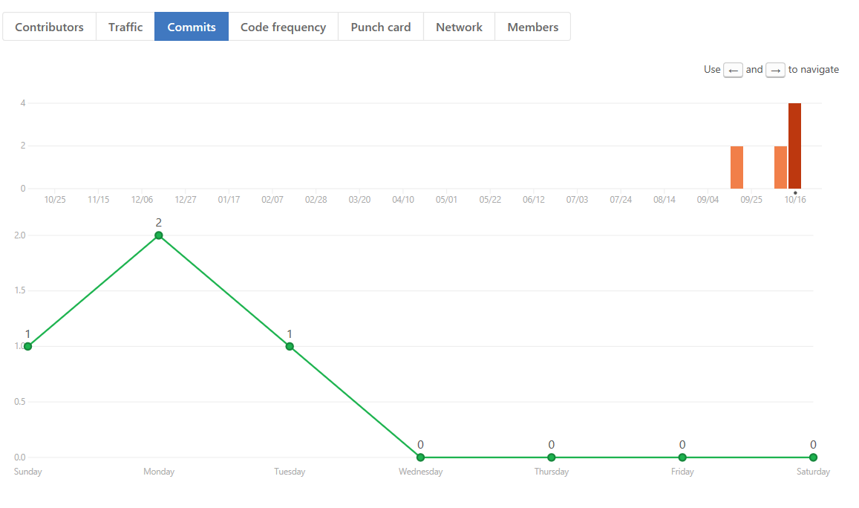

Slide 6
자체평가
평가항목 | 평가 (A:매우잘함,B:잘함,C:보통,D:못함,E:매우못함)
발표자료에 포함할 내용을 다 포함했는가? | A
게임컨셉이 잘 표현되었는가? | B
게임 핵심 메카닉의 제시가 잘 되었는가? | C
게임 실행 흐름이 잘 표현되었는가? | B
개발 범위가 구체적이며, 측정 가능한가? | B
개발 계획이 구체적이며 실행가능한가? | B

